Slide 1


存储系统的正确性
周烜
华东师范大学
数据科学与工程学院
xzhou@dase.ecnu.edu.cn

Slide 2
CRUD操作导致状态转移
O1
O2
O3
DB V1
DB V2
DB V3
DB V4
数据库状态

Slide 3
什么是存储系统的正确性？
数据不会丢失或损坏：
数据不会被恶意串改和删除；
在发生宕机、停电或其它故障时，数据完好无损；
当磁盘损坏或灾难发生时，数据完好无损；
在程序出错的情况下，数据完好无损。

Slide 4
前提是操作正确性
任何一个CRUD操作都被正确执行
程序在逻辑上不出错；
原子性（Atomicity）；
什么是原子性？
一个CRUD操作在瞬间完成；其间，不受任何外界干扰。
要么成功，要么失败；无中间状态；
系统故障要么发生在它之前，要么发生在它之后；
其他CRUD操作要么在它之前，要么在它之后。

Slide 5
重点关注两个问题
系统故障的干扰
其他并发CRUD操作的干扰

Slide 6
原子性的第一层含义
不受系统故障的干扰
要么成功，要么失败；无中间状态；
系统故障要么发生在它之前，要么发生在它之后；
一旦成功，永久生效（持久性 / Durability）。

Slide 7
例子：一个操作改动两项数据
Constraint: A=B
O1: A ← A × 2
B ← B × 2
Input (x)：将x从磁盘读入内存。
Output (x)：将x从内存写到磁盘。
Read (x,t)：在内存中读取x。
Write (x,t)：在内存中给x赋值。

Slide 8
O1: Read (A,t); t ← t×2
Write (A,t);
Read (B,t); t ← t×2
Write (B,t);
Output (A);
Output (B);
A: 8
B: 8
A: 8
B: 8
memory
disk

Slide 9
O1: Read (A,t); t ← t×2
Write (A,t);
Read (B,t); t ← t×2
Write (B,t);
Output (A);
Output (B);
A: 8
B: 8
A: 8
B: 8
16
16
memory
disk

Slide 10
O1: Read (A,t); t ← t×2
Write (A,t);
Read (B,t); t ← t×2
Write (B,t);
Output (A);
Output (B);
failure!
A: 8
B: 8
A: 8
B: 8
16
16
16
memory
disk

Slide 11
解决宕机问题
日志机制
Logging
Journaling

Slide 12
Undo日志

Slide 13
Undo logging (Immediate modification)
O1: Read (A,t); t ← t×2 A=B
Write (A,t);
Read (B,t); t ← t×2
Write (B,t);
Output (A);
Output (B);
A:8
B:8
A:8
B:8
memory
disk
log

Slide 14
Undo logging (Immediate modification)
O1: Read (A,t); t ← t×2 A=B
Write (A,t);
Read (B,t); t ← t×2
Write (B,t);
Output (A);
Output (B);
<O1, start>
<O1, A, 8>
A:8
B:8
A:8
B:8
16
16
memory
disk
log

Slide 15
Undo logging (Immediate modification)
O1: Read (A,t); t ← t×2 A=B
Write (A,t);
Read (B,t); t ← t×2
Write (B,t);
Output (A);
Output (B);
<O1, start>
<O1, A, 8>
A:8
B:8
A:8
B:8
16
16
16
<O1, B, 8>
memory
disk
log

Slide 16
Undo logging (Immediate modification)
O1: Read (A,t); t ← t×2 A=B
Write (A,t);
Read (B,t); t ← t×2
Write (B,t);
Output (A);
Output (B);
<O1, start>
<O1, A, 8>
A:8
B:8
A:8
B:8
16
16
16
<O1, B, 8>
16
memory
disk
log

Slide 17
Undo logging (Immediate modification)
O1: Read (A,t); t ← t×2 A=B
Write (A,t);
Read (B,t); t ← t×2
Write (B,t);
Output (A);
Output (B);
<O1, start>
<O1, A, 8>
A:8
B:8
A:8
B:8
16
16
16
<O1, B, 8>
16
<O1, commit>
memory
disk
log

Slide 18
Undo日志需要在数据之前到达磁盘
Log is first written in memory
Not written to disk on every action
memory
DB
Log
A: 8
B: 8
A: 8 16
B: 8 16
Log:
<O1,start>
<O1, A, 8>
<O1, B, 8>

Slide 19
Undo日志需要在数据之前到达磁盘
Log is first written in memory
Not written to disk on every action
memory
DB
Log
A: 8
B: 8
16
A: 8 16
B: 8 16
Log:
<O1,start>
<O1, A, 8>
<O1, B, 8>
BAD STATE
# 1

Slide 20
数据需要在操作完成之前到达磁盘
Log is first written in memory
Not written to disk on every action
memory
DB
Log
A: 8
B: 8
16
A: 8 16
B: 8 16
Log:
<O1,start>
<O1, A, 8>
<O1, B, 8>
<O1, commit>
BAD STATE
# 2
...
<O1, B, 8>
<O1, commit>

Slide 21
Undo日志的规则
(1) 每一次对数据的改动都需要记录日志。
(2) 日志记录必须在数据之前到达磁盘。(write ahead logging: WAL)
(3) 操作结束之前，所有的数据和日志必须到达磁盘。（保证持久性）

Slide 22
基于Undo日志的恢复过程
(1) Let S = set of Operations with <Oi, start> in log, but no <Oi, commit> (or <Oi, abort>) record in log
(2) For each <Oi, X, v> in log,
in reverse order (latest → earliest) do:
if Oi ∈ S then - write (X, v)
- output (X)
(3) For each Oi ∈ S do
write <Oi, abort> to log

Slide 23
Redo日志

Slide 24
Redo logging (deferred modification)
T1: Read(A,t); t t×2; write (A,t);
Read(B,t); t t×2; write (B,t);
Output(A); Output(B)
A: 8
B: 8
A: 8
B: 8
memory
DB
LOG

Slide 25
Redo logging (deferred modification)
T1: Read(A,t); t t×2; write (A,t);
Read(B,t); t t×2; write (B,t);
Output(A); Output(B)
<O1, start>
<O1, A, 16>
<O1, B, 16>
<O1, commit>
A: 8
B: 8
A: 8
B: 8
16
16
memory
DB
LOG

Slide 26
Redo logging (deferred modification)
T1: Read(A,t); t t×2; write (A,t);
Read(B,t); t t×2; write (B,t);
Output(A); Output(B)
<O1, start>
<O1, A, 16>
<O1, B, 16>
<O1, commit>
A: 8
B: 8
output
A: 8
B: 8
16
16
16
16
memory
DB
LOG

Slide 27
Redo logging (deferred modification)
T1: Read(A,t); t t×2; write (A,t);
Read(B,t); t t×2; write (B,t);
Output(A); Output(B)
<O1, start>
<O1, A, 16>
<O1, B, 16>
<O1, commit>
A: 8
B: 8
output
A: 8
B: 8
16
16
16
16
<O1, end>
memory
DB
LOG

Slide 28
Redo日志的规则
(1) 每一次对数据的改动都需要记录日志。
(2) 操作结束之前所有的日志必须到达磁盘。
(3) 操作结束之后才能将数据写到磁盘。
(4) 数据到达磁盘后，需在日志中记录END。

Slide 29
基于Redo日志的恢复过程
(1) Let S = set of operations with <Oi, commit> (and no <Oi, end>) in log
(2) For each <Oi, X, v> in log, in forward order (earliest → latest) do:
if Oi ∈ S the Write(X, v)
Output(X)
(3) For each Oi ∈ S
write <Oi, end>

Slide 30
检查点（Checkpoint）
Redo log (disk):
<T1,A,16>
<T2,B,17>
Crash
...
...
...
...
...
...
<T1,commit>
<T2,commit>
Checkpoint
<T3,C,21>

Slide 31
Undo和Redo日志的缺点
Undo日志
操作结束之前必须将数据刷盘。
Redo日志
操作结束之前不能将数据刷盘。

Slide 32
更好的方式：Undo/Redo日志
Update ⇒ <Oi, Xid, New X val, Old X val>
page X

Slide 33
Undo/Redo日志的规则
数据可以在任何时间到达磁盘。（操作技术前或操作结束后）
日志记录必须在数据之前到达磁盘。(write ahead logging: WAL)
操作结束之前所有的日志必须到达磁盘。

Slide 34
例子：Undo/Redo日志
log (disk):
<checkpoint>
<O1, commit>
Crash
...
...
...
...
...
...
<O1, A, 10, 15>
<O2, C, 30, 38>
<O1, B, 20, 23>
<O2, D, 40, 41>

Slide 35
原子性的第二层含义
不受其他并发CRUD操作的干扰
其他CRUD操作要么在它之前，要么在它之后；
如果操作A在操作B开始之前结束，那么A一定排在B之前（线性一致性 / Linearizability）。

Slide 36
Linearizability（线性一致）
All function calls have a linearization point at some instant between their invocation and their response.
All functions appear to occur instantly at their linearization point, behaving as specified by the sequential definition.

Slide 37
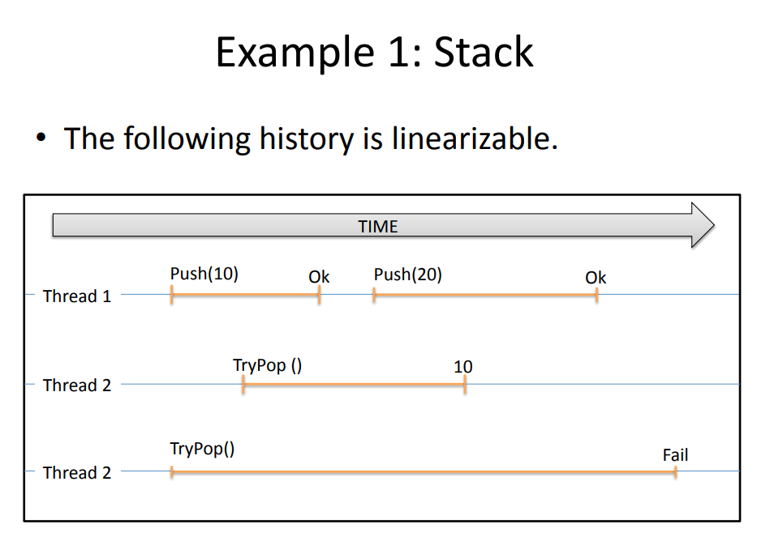

Slide 38
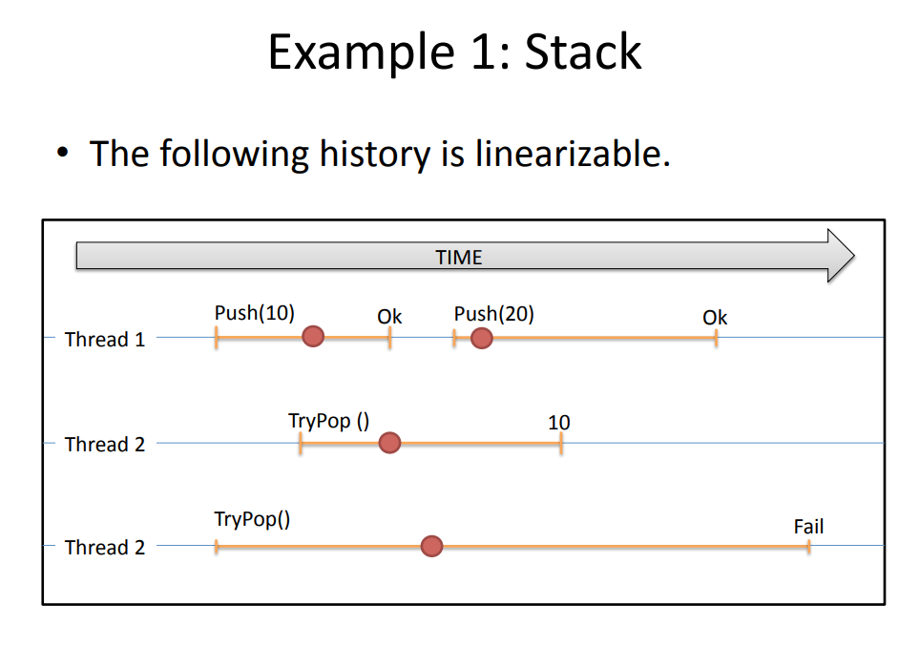

Slide 39
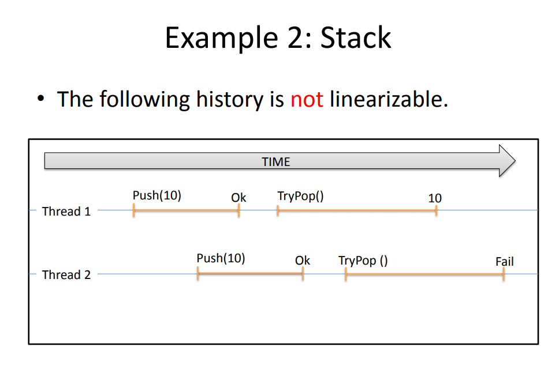

Slide 40
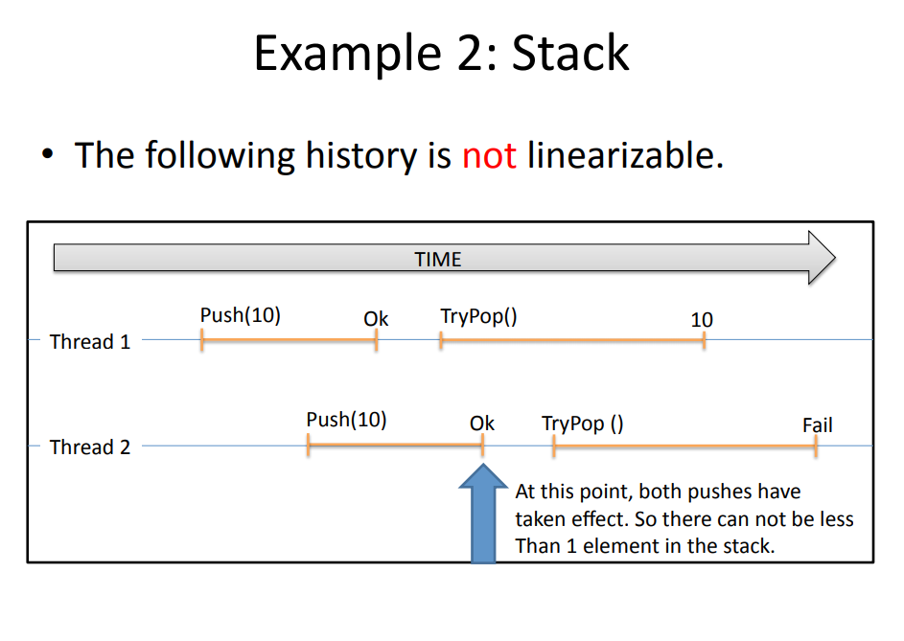

Slide 41
实现Linearizability
O1: Read(A) O2: Read(A)
A ← A+100 A ← A×2
Write(A) Write(A)
Read(B) Read(B)
B ← B+100 B ← B×2
Write(B) Write(B)

Slide 42
通过加锁实现Linearizability
O1: Lock(A) O2: Lock(A)
Read(A) Read(A)
A ← A+100 A ← A×2
Write(A) Write(A)
Lock(B) Lock(B)
Read(B) Read(B)
B ← B+100 B ← B×2
Write(B) Write(B)
Unlock(B) Unlock(B)
Unlock(A) Unlock(A)

Slide 43
思考题1：我们应该在释放锁之前通知用户操作成功吗？还是在释放锁之后？ 思考题2：同时使用日志和锁的时候，最后的commit日志应该在释放锁之前落盘还是之后？为什么？

